Slide 1

PostgreSQL : PITR et LogShipping
Jean-Christophe Arnu
PostgreSQLFr/CS

Slide 2

PostgreSQL : PITR et LogShipping
Jean-Christophe Arnu
PostgreSQLFr/CS

Slide 3
Contenu
Rappel des concepts de bases de données
Qu'est-ce que le PITR?
Qu'est-ce que le Log Shipping?
Génération des WAL et restauration (outils)

Slide 4
Comment fonctionne une base de données ?
Des transactions
Des accès disques (parfois beaucoup)
Des écritures (parfois souvent)
Des performances

Slide 5
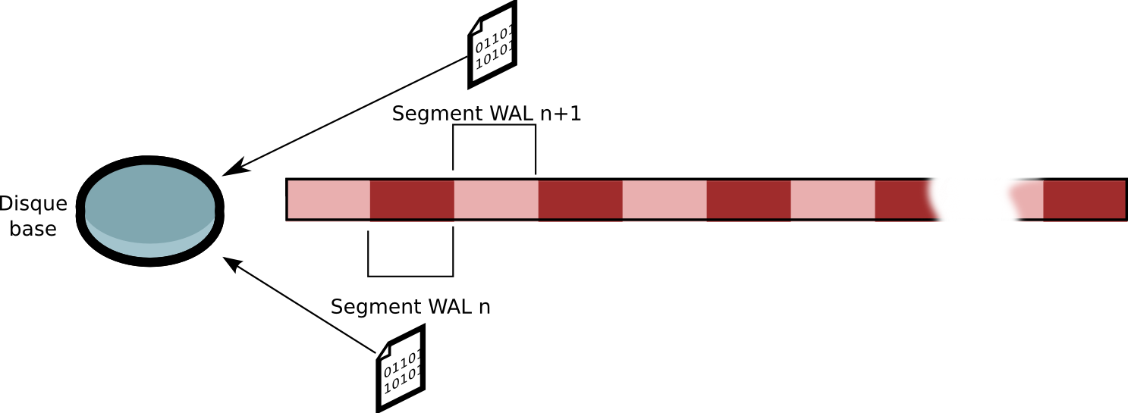
Améliorer les performances : WAL
Écrire dans plusieurs fichiers prend du temps
Mise à jour d'un journal
Écriture en différé dans les fichiers des tables

Slide 6
WAL et segments
Un segment WAL = 16Mo
3 segments par défaut (checkpoint_segments)
Temps entre deux fichiers WAL : 5 minutes ou checkpoint_timeout ou l'appel à CHECKPOINT
Les WAL sont recyclés après écriture de leur contenu dans les fichiers de données de la base

Slide 7
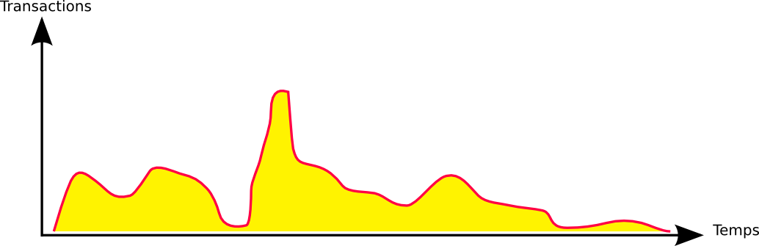
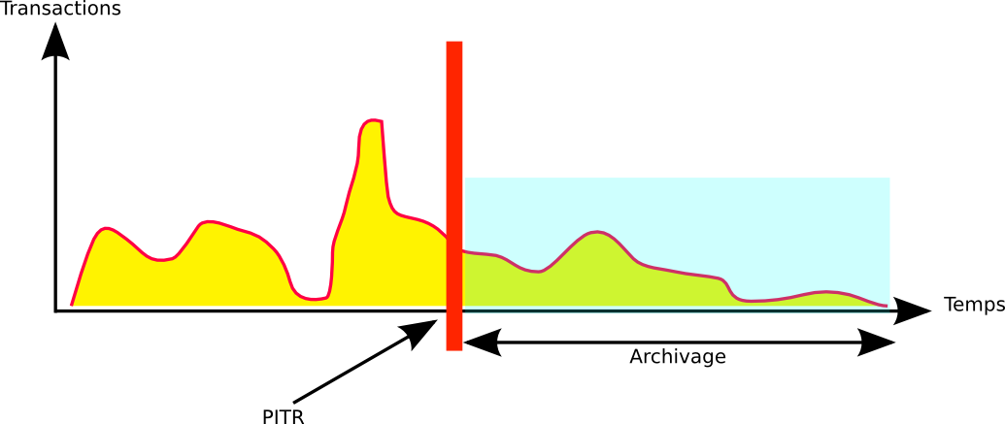
Le PITR

Slide 8
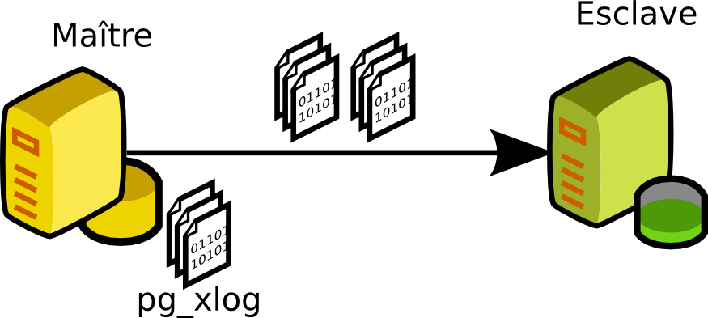
Le LogShipping
Grande distribution (presque) gratuite de fichiers de journaux transactionnels

Slide 9
Configurer l'archivage du WAL
Tout se trouve dans le fichier postgresql.conf
  Debian /etc/postgresql/<version>/<cluster>/
  Standard /var/lib/pgsql/data
Quelques options :
  archive_mode = on # On active l'archivage
  archive_command = '...' # Commande d'archivage
  archive_timeout = 60 # Secondes

Slide 10
Le script d'archivage
archive_command doit être personnalisé
%p fichier journal à copier à partir du pg_xlog
%f nom du fichier (pour la destination)
A la base :
  cp -i %p /vers/archive/%f
  rsync -a %p login@serveur:/vers/archive/%f
Doit retourner 0 en cas de succès et autre chose en cas d'erreur

Slide 11
Gestion de l'archivage
Ecriture de l'archive en fonction de la sollicitation en insert, update, delete
Si pas d'activité pour terminer le log, après archive_timeout secondes, passage à un autre xlog
Si indisponibilité du répertoire cible (disque plein, disque indisponible, répertoire absent, ...)
  Test toutes les secondes ( x3 )
  Puis si toujours des erreurs test toutes les minutes

Slide 12
Surveillance
=> Attention à l'augmentation des logs (pg_xlog et pg_xlog/archive_status)
Surveiller ces zones (nagios, ...)

Slide 13
Utiliser le PITR
Sans PITR, il faut arrêter la base pour archiver les fichiers de la base!
Avec le PITR, on définit un point de repère de la base, on fait un backup, sans arrêter la base!
  Fonction de préparation au backup à chaud : pg_start_backup('nom_archive')
  Fonction de fin de backup à chaud : pg_stop_backup()

Slide 14
pg_start_backup(...)
Peut prendre un peu de temps pour se terminer
Effectue un CHECKPOINT pour vider le cache sur disque.
Crée $PGDATA/<version>/<cluster>/backup_label

Slide 15
Sauvegarde des fichiers
Permet de faire une sauvegarde (tar/rsync) de
  Sous Debian $PGDATA/<version>/<cluster>
  Sous autre systèmes $PGDATA
Sauvegarde à chaud, les clients peuvent toujours modifier/insérer des données et pas d'influence sur la validité de la sauvegarde

Slide 16
pg_stop_backup()
Est immédiat.
Crée $PGDATA/<version>/<cluster>/backup_label.old
On peut, par la suite, se baser sur les fichiers de transactions archivés pour faire de la sauvegarde en continu

Slide 17
Le LogShipping
On conserve le principe de PITR
On combine avec un transfert des journaux de transactions d'un serveur à l'autre
On rejoue ces journaux sur l'esclave
L'esclave est indisponible (warm-standby) jusqu'à une erreur d'exécution de restore_command (<>0) dans le fichier $PG_DATA/recovery.conf

Slide 18
La solution « legacy » pour recovery.conf
Utiliser cp pour copier les fichiers dans $PG_DATA/pg_xlog
pg_standby permet de disposer d'un outil restore_command intelligent (sur l'esclave)
  Debug ou journal (-d)
  Copie ou lien (-c ou -l)
  Chemin vers le répertoire des fichiers archives
  Temps d'attente entre deux tentatives (-s <temps en s>)
  Nombre de tentatives ( -r <nombre>)

Slide 19
Solution intégrée walmgr
Walmgr est un outil Skype
Système gérant l'ensemble des fonctions de PITR, d'archivage et de log shipping
Effectue l'ensemble des taches décrites précédemment au travers d'un seul script python
S'installe sur maître et esclave
Nécessite l'écriture de fichiers de configuration
Basé sur rsync, ssh, ...

Slide 20
Log shipping avec walmgr
Envoyer les xlogs
  Utiliser sync pour un envoi one shot
  Utiliser syncdaemon pour un envoi au fil de l'eau

Slide 21
PITR et LogShipping
Et « les moutons seront bien gardés » ;-)
Le PITR et le log shipping constituent une solution de réplication robuste et fiable
Des mécanismes simples à mettre en œuvre avec différents outils

Slide 22
Merci
PostgreSQLFr http://www.postgresqlfr.org
PostgreSQL http://www.postgresql.org
Merci
Questions ?

